Slide 1
Οικονομετρία

Slide 2
Οικονομετρία ποσοτικοποιεί τις σχέσεις μεταξύ μεταβλητών με βάση και αιτιολόγηση τη σχετική οικονομική θεωρία
Έχει στόχο
  όχι μόνο την επαλήθευση των εν λόγω σχέσεων,
  αλλά και την πρόβλεψη,
  καθώς επίσης και τη διατύπωση νέων σχέσεων.
Οι οικονομετρικές μέθοδοι χρησιμοποιούνται σε όλους σχεδόν τους κλάδους των οικονομικών, όπως
  τα χρηματοοικονομικά,
  η μικροοικονομική,
  η μακροοικονομική,
  η οικονομική της εργασίας,
  η οικονομική της υγείας, κλπ.

Slide 3
Απώτερος σκοπός της οικονομετρίας είναι η ανάπτυξη του συνόλου των ποσοτικών τεχνικών που τελικώς θα βοηθήσουν στη λήψη των
  "αποτελεσματικότερων οικονομικών αποφάσεων".
Οι οικονομικές αποφάσεις δεν περιορίζονται μόνο σε εκείνες που αφορούν
  οικονομικές μεταβλητές,
αλλά επεκτείνονται σε όλες εκείνες που επηρεάζουν
  την κατανομή των εν ανεπάρκεια πόρων.

Slide 4
Η οικονομετρία χωρίζεται σε δύο μεγάλους κλάδους,
  τη θεωρητική οικονομετρία και
  την εφαρμοσμένη οικονομετρία.
    Η θεωρητική οικονομετρία διερευνά
      νέες μεθόδους και
      διαδικασίες,
      καθώς και τις ιδιότητες των υφιστάμενων,
        με σκοπό την αποτελεσματική εκτίμηση των παραμέτρων των υπό εξέταση υποδειγμάτων.
      Επίσης, επιδιώκεται η ανάπτυξη νέων στατιστικών διαδικασιών και μεθόδων που να ανταποκρίνονται στις ιδιαιτερότητες των πραγματικών οικονομικών δεδομένων.

Slide 5
Η Θεωρητική Οικονομετρία στηρίζεται σε μεγάλο βαθμό
  στα μαθηματικά,
  στη στατιστική και
  στις αριθμητικές μεθόδους
    για να αποδείξει ότι οι προσεγγίσεις της οδηγούν σε ορθά και αξιόπιστα συμπεράσματα.

Slide 6
  Διαδικασία κατασκευής και ελέγχου του μοντέλου
Η οικονομετρική ανάλυση στηρίζεται στην οικονομική θεωρία, βάσει της οποίας διατυπώνεται το οικονομετρικό πρόβλημα.
Το υπό εξέταση οικονομικό φαινόμενο δύναται να περιγραφεί από ένα σύνολο σχέσεων μεταξύ μεταβλητών και παραμέτρων,
  η διατύπωση των οποίων αποτελεί το πρώτο στάδιο στην έρευνα του οικονομετρικού προβλήματος.
Με άλλα λόγια, στο στάδιο αυτό ο ερευνητής καλείται να επιλέξει
  εκείνες τις σχέσεις και μεταβλητές που θα βοηθήσουν στην αποτελεσματικότερη διατύπωση και στη συνέχεια επίλυση του οικονομετρικού προβλήματος.

Slide 7
  Διαδικασία κατασκευής και ελέγχου του μοντέλου
Το επόμενο στάδιο περιλαμβάνει τη συλλογή των απαιτούμενων δεδομένων
  τα οποία μπορεί είτε να είναι δημοσίως διαθέσιμα από πηγές όπως είναι
    οι στατιστικές υπηρεσίες χωρών και
    διεθνών οργανισμών,
    για τα χρηματοοικονομικά το Datastream από την Thomson Reuters, κλπ.,
    είτε να προέρχονται από τη διενέργεια πρωτογενούς έρευνας

Slide 8
  Διαδικασία κατασκευής και ελέγχου του μοντέλου
Το τρίτο στάδιο περιλαμβάνει την επιλογή της κατάλληλης μεθόδου ανάλυσης, δηλαδή
  την μοντελοποίηση,
  την εξειδίκευση και
  την εκτίμηση του υποδείγματος.

Slide 9
Το επόμενο στάδιο αφορά στην αξιολόγηση του μοντέλου, η οποία περιλαμβάνει την υιοθέτηση των κατάλληλων υποθέσεων και το διαγνωστικό έλεγχο του μοντέλου για την ποιότητα των εκτιμήσεων.
Στην περίπτωση που ο διαγνωστικός έλεγχος δείξει ότι το μοντέλο δεν περιγράφει ικανοποιητικά τα δεδομένα
  τότε ο ερευνητής καλείται να επανέλθει στα προηγούμενα στάδια,
  δηλαδή είτε να επαναπροσδιορίσει το υπόδειγμα,
  είτε να συγκεντρώσει περισσότερα δεδομένα,
  είτε να επιλέξει μια διαφορετική μέθοδο εκτίμησης.

Slide 10
Το τελευταίο στάδιο περιλαμβάνει
  την επιβεβαίωση της σχετικής οικονομικής θεωρίας,
  την ερμηνεία της συμπεριφοράς των μεταβλητών και
  την πρόβλεψη.
Στην περίπτωση που το μέγεθος και το πρόσημο των εκτιμούμενων συντελεστών δεν συνάδουν με την οικονομική θεωρία,
  η διαδικασία εκτίμησης επανέρχεται στο πρώτο στάδιο και το υπόδειγμα επαναπροσδιορίζεται και επανεκτιμάται.

Slide 11
  Γραμμική παλινδρόμηση
Η γραμμική παλινδρόμηση αποτελεί μια από τις ευρέως χρησιμοποιούμενες μεθόδους στατιστικής ανάλυσης με σκοπό
  την εύρεση αιτιώδους σχέσης μεταξύ δύο ή περισσότερων μεταβλητών.
  η σχέση μεταξύ δύο μεταβλητών χωρίς τον παράγοντα της αιτιότητας, προσδιορίζεται με το συντελεστή συσχέτισης.
    Ο δείκτης συσχέτισης εξετάζει τις δυο μεταβλητές και συμμετρικά, υπό την έννοια ότι καμία από τις δυο δεν παίζει το ρόλο της αιτίας ή του αποτελέσματος.
    Ο δείκτης αποφαίνεται μόνο για το είδος και το μέγεθος της γραμμικής σχέσης των δυο μεταβλητών.
Η απλή γραμμική παλινδρόμηση αφορά δύο μόνο μεταβλητές

Slide 12
Η μεταβλητή Υ καλείται εξαρτημένη
  είναι τυχαία ή στοχαστική στο χαρακτήρα της,
    σε κάθε τιμή της μεταβλητής Χ αντιστοιχεί μια κατανομή της μεταβλητής Υ, ή
    αλλιώς μια υπό συνθήκη κατανομή.
Για παράδειγμα, εάν η μελέτη της παλινδρόμησης αφορά στην ετήσια κατανάλωση υποδημάτων στη χώρα μας
  εξαρτημένη μεταβλητή Υ,
και θεωρήσουμε ότι ο μόνος προσδιοριστικός παράγοντας της κατανάλωσης είναι το μηνιαίο εισόδημα
  ανεξάρτητη μεταβλητή Χ,
  τότε σε κάθε τιμή της μεταβλητής του εισοδήματος Χ, έστω 1.000 ευρώ,
    αντιστοιχούν πολλές και διαφορετικές τιμές της Υ

Slide 13
Εισόδημα Υποδήματα | 500 | 750 | 1.000 | 1.250 | 1.500 | 1.750 | 2.000 | 2.250
Μεταβλητή μεταβλητή | 30 | 50 | 80 | 100 | 120 | 110 | 120 | 100
 | 20 | 55 | 90 | 105 | 105 | 140 | 125 | 160
 | 25 | 40 | 85 | 105 | 115 | 135 | 155 | 155
 | 24 | 50 | 100 | 110 | 115 | 145 | 145 | 170
Στην πράξη, τις περισσότερες φορές καλούμαστε να διερευνήσουμε ένα πρόβλημα με δεδομένες τιμές και για τις δυο μεταβλητές
  δεν έχουμε την ευχέρεια να μελετήσουμε τη συμπεριφορά της μεταβλητής Υ σε επαναλαμβανόμενες τιμές της μεταβλητής Χ.
  Για παράδειγμα, στη μελέτη της συμπεριφοράς του Δείκτη FTSE 20 του Χρηματιστηρίου Αθηνών (εξαρτημένη) σε σχέση με τον Δείκτη DJ του αμερικανικού χρηματιστηρίου (ανεξάρτητη),

Slide 14
Το πρώτο βήμα στην ανάλυση της παλινδρόμησης είναι η παράσταση των σημείων (x_{i} y_{i}) σε ένα σύστημα συντεταγμένων X και Y.
Το σύνολο των σημείων θα δημιουργήσει ένα νέφος σημείων που ονομάζεται διάγραμμα διασποράς, το οποίο μπορεί να δώσει μια ένδειξη για το είδος της σχέσης μεταξύ των μεταβλητών X και Y.
X | 1 | 2 | 3 | 4 | 5
Y | 3 | 7 | 5 | 11 | 14

Slide 15
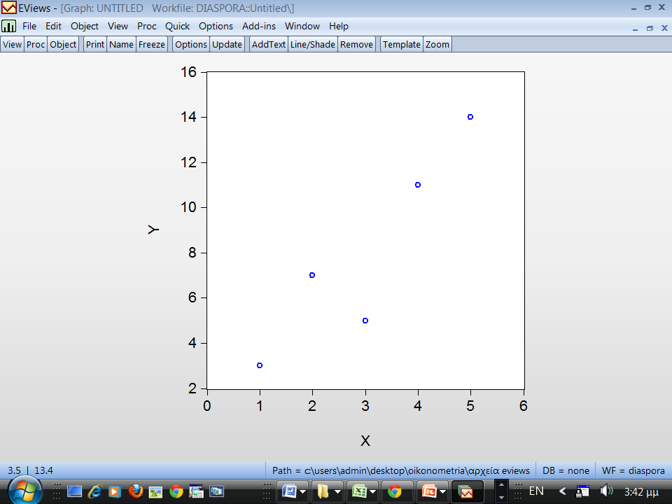

Slide 16
Να σημειωθεί ότι κατά τη μελέτη της παλινδρόμησης είναι απαραίτητη η διατύπωση της σχετικής θεωρίας
  που να εξηγεί τον χαρακτηρισμό της μεταβλητής ως αιτία και της μεταβλητής ως αποτέλεσμα.
  Δύο μεταβλητές δύναται να συσχετίζονται γραμμικά χωρίς κατ’ ανάγκη να σημαίνει ότι η μια εκ των δύο προκαλεί τη μεταβολή της άλλης,
    Ενδέχεται η παρατηρηθείσα συσχέτιση των δυο μεταβλητών να είναι τυχαία ή να οφείλεται σε μια τρίτη μεταβλητή.
    Για παράδειγμα η μηνιαία αύξηση της κατανάλωσης οδοντικού νήματος σε ένα δεδομένο έτος μπορεί να εμφανίζει συσχέτιση με τη μηνιαία αύξηση της κατανάλωσης κινητών τηλεφώνων,
      γεγονός που μπορεί να δικαιολογηθεί από τη γενικότερη αυξητική τάση της υγιεινούς διαβίωσης και της τεχνολογικής προόδου.

Slide 17
  Εξίσωση απλής γραμμικής παλινδρόμησης

Slide 18
ο διαταρακτικός όρος u περιλαμβάνει:
  ερμηνευτικές μεταβλητές που επηρεάζουν την μεταβλητή , αλλά δεν συμπεριλήφθησαν στο μοντέλο. Αιτίες παράληψης των μεταβλητών είναι:
    η έλλειψη διαθέσιμων τιμών,
    η δυσκολία στην μέτρηση ορισμένων μεταβλητών και
    η “οικονομία” του μοντέλου
  σφάλματα μέτρησης των υπό εξέταση μεταβλητών.

Slide 19
  σφάλματα που προέρχονται
    είτε από την λανθασμένη διατύπωση της εξίσωσης παλινδρόμησης,
    είτε από το αρχικό θεωρητικό υπόδειγμα που έχει υιοθετηθεί για να περιγράψει το εν λόγω φυσικό φαινόμενο.
      Για παράδειγμα, μπορεί να έχει παραληφθεί από το μοντέλο η αλληλεπίδραση δυο μεταβλητών.
  Είναι εργώδης ή και αδύνατη η λήψη αξιόπιστων μετρήσεων σε μεταβλητές που σχετίζονται με τα φυσικά φαινόμενα και την ανθρώπινη συμπεριφορά όπως είναι η ψυχική διάθεση.
Όσο περισσότερες μεταβλητές χρησιμοποιούνται, τόσο μικρότερη είναι η αξιοπιστία των αποτελεσμάτων της παλινδρόμησης, καθώς μειώνονται οι βαθμοί ελευθερίας.

Slide 20

Έστω το στοχαστικό μοντέλο της απλή παλινδρόμησης:
H μεταβλητή Y είναι στοχαστική, γεγονός που καθιστά στοχαστικό ή τυχαίο και το διαταρακτικό όρο ,
  καθώς το πρώτο μέρος της εξίσωσης εξαρτάται μόνο από τη μεταβλητή X, την οποία θεωρήσαμε καθορισμένη
    συστηματικό μέρος της εξίσωσης.
  Με άλλα λόγια, σε κάθε τιμή της μεταβλητής X, λόγω του τυχαίου όρου u, αντιστοιχεί πλήθος τιμών της μεταβλητής Y ή αλλιώς μια κατανομή της μεταβλητής Y.

Slide 21

Στόχος της παλινδρόμησης είναι η εύρεση της πληθυσμιακής γραμμής παλινδρόμησης με τη χρήση του διαθέσιμου στατιστικού τυχαίου δείγματος των n παρατηρήσεων.
Η πληθυσμιακή γραμμή παλινδρόμησης είναι ευθεία που διαμορφώνεται από την υπό συνθήκη μέση τιμή της μεταβλητής Y σε κάθε επίπεδο της μεταβλητής X,

Slide 22
Η αξιόπιστη εκτίμηση της ευθείας παλινδρόμησης απαιτεί την υιοθέτηση υποθέσεων που ορίζουν το λεγόμενο κλασσικό γραμμικό υπόδειγμα.
Oι υποθέσεις του Κλασσικού Γραμμικού Μοντέλου Παλινδρόμησης είναι:

Slide 23
Μέθοδος ελαχίστων τετραγώνων
Στη στατιστική προσπαθούμε να ελαχιστοποιήσουμε το άθροισμα των τετραγώνων όλων των σφαλμάτων.
Ας θεωρήσουμε το ακόλουθο σχήμα στο οποίο δίνεται η ευθεία L με εξίσωση Υ = b₀+b₁X και ένα σημείο (Χ_{i},Υ_{i}).
Η απόσταση του σημείου αυτού από την L είναι το σφάλμα

Slide 24
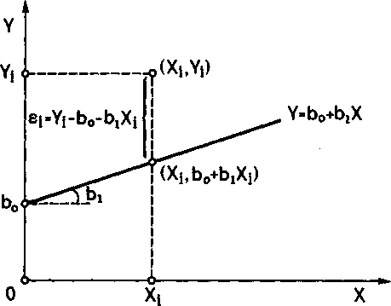

Slide 25
Από όλες τις δυνατές ευθείες στο επίπεδο ΧΥ η ευθεία ελαχίστων τετραγώνων είναι εκείνη που ελαχιστοποιεί το άθροισμα των τετραγώνων των n αποστάσεων όλων των σφαλμάτων δηλαδή αυτή για την οποία η συνάρτηση
έχει ελάχιστο.
Έστω b₀, b₁ , δίνουν την ελάχιστη δυνατή τιμή για την S.
Για να προσδιορίσουμε τις υπολογίζουμε τις μερικές παραγώγους της S ως προς b₀ και b₁ και εξισώνουμε με μηδέν.

Slide 26
Να βρεθεί η ευθεία ελαχίστων τετραγώνων και να ερμηνευτούν οι σχετικοί συντελεστές.
Χ | 1 | 2 | 3 | 4 | 5
Υ | 3 | 7 | 5 | 11 | 14

Slide 29



Slide 30
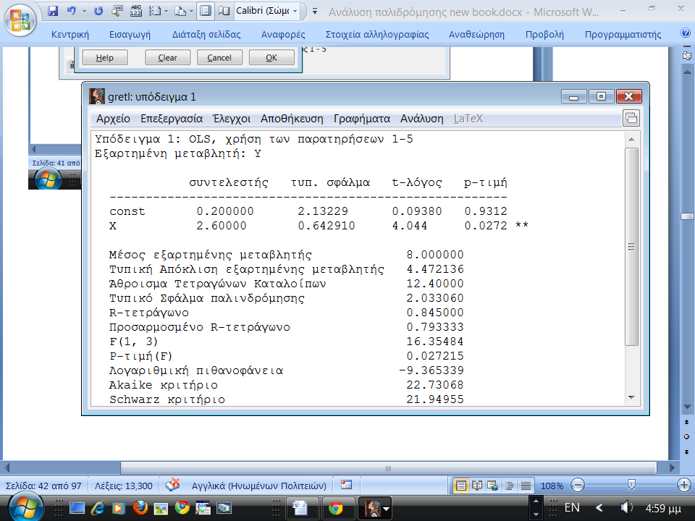

Slide 31
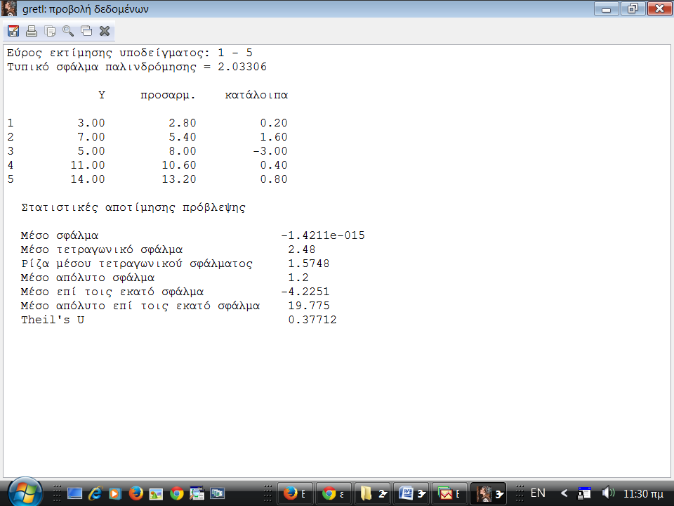

Slide 32
Άσκηση
Y | X
2 | 1
5 | 3
4 | 7
8 | 9

Slide 33
Τεταγμένη επί την αρχή | 2
Μεταβλητή X | 0.55

Slide 34
Άσκηση
Y | X
0 | 1
1 | 2
2 | 0
5 | 4

Slide 35
Τεταγμένη επί την αρχή | 0.4
Μεταβλητή X | 0.914

